Slide 1
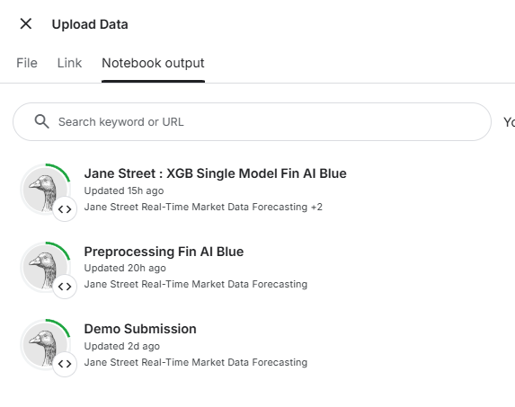
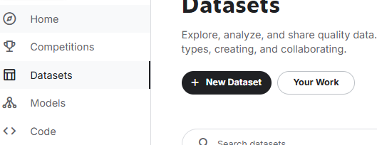
전처리 데이터 업로드
3
1
2
4
전처리 코드를 Kaggle Notebook에 저장 -> Datasets 선택 -> New Dataset -> Notebook output
-> 저장된 Kaggle Notebook을 선택

Slide 2
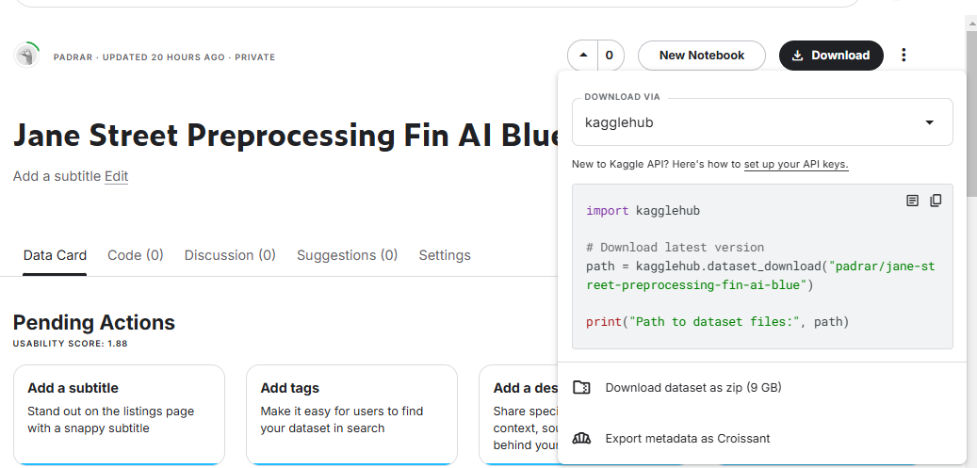
전처리 데이터 불러오기
저장된 Datasets을 선택 -> Download -> 클릭시 나오는 Code를 복사

Slide 3
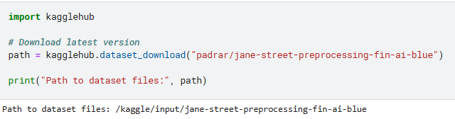
전처리 데이터 불러오기
사용하려는 Kaggle Notebook 다른 code에서 복사한 code 실행 시,
다운로드가 완료되며 아래와 같이 Dataset의 경로가 생성

Slide 4
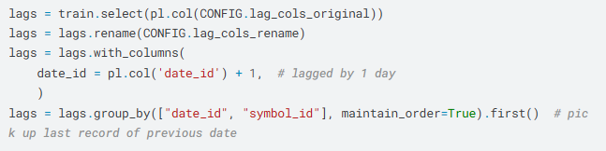
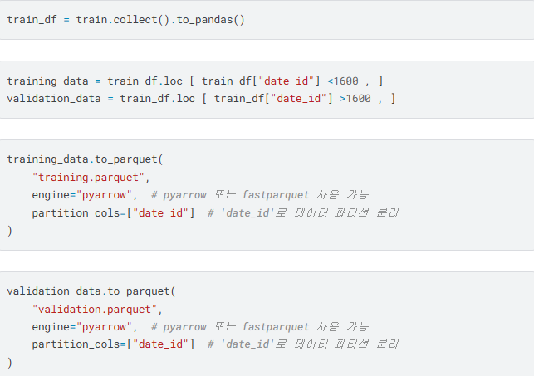
전처리 코드 설명
기존에 저희가 참조한 코드에는 last()로 되어있습니다. Last()로 실행 시, 직전 일자의 마지막 time_id의 data가 lags에 저장됩니다.
그런데 제가 확인했을 때 test data에 주어지는 lags들은 직전 일자의 time_id가 0일떄의 data라고 보았던거 같습니다. 학습용 데이터와 테스트 데이터가 일치해야 성능이 잘 나올거 같아서 first()로 수정해보았습니다.
참조한 코드에서 trainging_date와 validation_data를 만들어내는 과정에서 에러가 발생해서 pandas df의 형태로 수정 후, 데이터를 분리하여 다시 parquet 포맷으로 저장하도록 코드를 수정했습니다.
임의로 date_id 1600을 기준으로 test와 vali data를 구분하도록 값을 지정했는데, 임의로 수정하셔도 됩니다.

Slide 5
모델 학습
모델의 경우 학습 data가 많다보니 Kaggle notebook에서는 모델 학습이 메모리 문제로 불가능했습니다. 그래서 local에 따로 코드를 다운받아서 모델을 학습했고, 학습 모델을 dataset에 업로드하여 해당 모델을 불러와서 평가를 진행했습니다.
데이터의 개수가 너무 많다 보니, 제 컴퓨터 성능이 나쁜편이 아닌데도 시간이 꽤 소모되고 가끔 컴퓨터가 멈추기도 했습니다. 개인 컴 성능이 좋지 않으시면 start_dt값을 1400~1500정도로 수정해서 데이터 수를 줄여서 학습하시는 게 좋을 것 같습니다.
전체 과정
개인 PC 전처리를 통해 학습용 parquet 생성
-> 개인 PC에서 모델 학습 및 평가
-> Score를 확인하고 싶은 모델의 result.pkl파일을 Kaggle 사이트 dataset에 업로드
-> 제출용 파일에 모델을 불러와서 제출 및 성능 확인

Slide 6


모델 학습
Feature를 일부 제거하려면 col에 제거하려는 feature를 넣고 실행
(제거하지 않으려면 실행하지 않아야 합니다.)
일반적으로 모델의 성능을 평가할때는 과적합을 피하기 위해 학습에 사용되지 않은 검증용 데이터로 성능을 평가합니다.
공유드린 코드는 train data를 학습용으로 사용하고 학습에 사용하지 않은 valid 데이터를 평가용으로 사용하게 되어 있습니다.
(date_id -> 1100~16xx까지 학습, 16xx~1699까지 평가)
Train과 valid를 합치는 부분이 있는 이유는,
원하는 Feature와 하이퍼파라미터로 성능을 확인하고, 해당 조합으로 score값을 확인할 때 검증용으로 사용된 16xx~1699의 data를 포함해서 학습하는게 성능적으로 유리하기 때문이라 생각됩니다.
즉, 모델을 튜닝하는 과정에서 평가할때는 valid로 진행을 하다가, 제일 성능이 잘 나오는 모델을 제출하여 Score를 확인할 때, 해당 cell을 실행시키고 valid data까지 학습을 진행하여 제출하시면 될 것 같습니다.

Slide 7
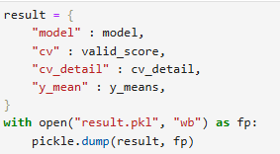
모델 학습
실행하게되면 result.pkl 형태로 학습된 모델 생성
이후 result.pkl 파일을 Kaggle dataset에 전처리파일과 동일한 형태로 등록하여 사용
jane-street-xgb-single-model-fin-ai-blue 코드에서
전처리 데이터셋과 학습된 모델 데이터셋을 불러와서 사용.

